Slide 1
信封套印指南

Slide 2
大綱
前置作業
取得要套印的信封及決定套印內容
套印設計說明
與我們聯絡

Slide 3
前置作業
請加入我們的Telegarm或LINE帳號(最後一頁)，溝通會更即時。
完成軟體建置：
軟體下載網址：https://www.formprint.dev/file/FormPrint.7z
安裝影片說明網址：https://youtu.be/F9t7F4I0HGs
完成表格引用：
匯入表格、建立基本資料設定印表機及套印。影片說明網址：https://youtu.be/6hd9FvsVEQ0
將資料套印在正確的位置。說明文件網址：https://www.formprint.dev/FormPrint/PrintTest.pdf
下面的操作，是假設您經依「將資料套印在正確的位置」說明，而且可以套印出正確漂亮的表格後，想要套印信封的參考說明。
備註：
電腦套專家網址：https://www.formprint.dev/
「表格套印管理系統\HELP」資料夾，有入門指南文件可以參考。

Slide 4
取得要套印的信封及決定套印內容
取得要套印的信封
可能有數百家的印刷廠提供信封，但信封的尺寸及印刷圖樣的位置，是沒有標準規範的，因此每1家的信封大小及印刷位置都不同。
表格套印管理系統，雖然可以完全客製化，所以要有所調整(可由我們代勞)，才能預覽及列印都達到完美。
購買信封時，最好能1次取得半年或1年的量，這樣才不用常常調整。
決定套印內容
先決條件是您要先知道自已的需求，然後用我們的軟體進行客製化調整即可。
郵遞區號不論是3碼、5碼、6碼都能印。如果您的信封只有5碼的印刷，第6碼只要印在方框的外面即可。
收件人為機關、企業時若要加上承辦人，收信單位的電話，寄件人要用室內電話或行動電話都都可以。

Slide 5
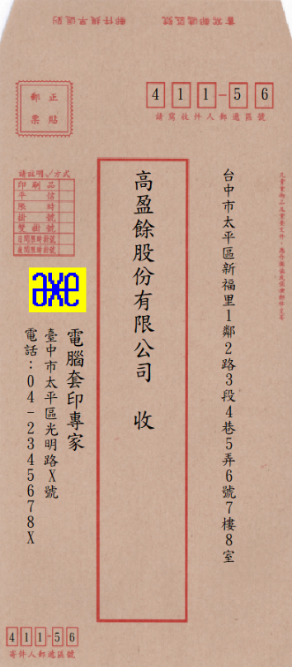
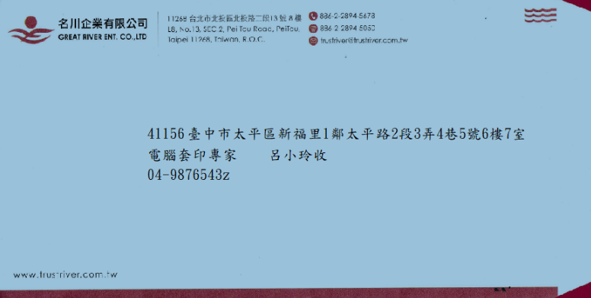
套印設計說明(1/4)
信封的來源
印刷公司的信封：通常在信封的外包裝上面會有印刷公司的名子，如「巨匠文具紙品有限公司」(如右圖)，套印軟體會將表格代號設定為為「TW + 統一編號或公司縮寫」。
客製化信封：使用者自委由印刷廠製造的信封(如下圖)，表格代號為TW+統一編號或公司縮寫。
未知來源的信封：提供的廠商眾多，因印刷格式沒有標準，無法依尺寸判定，套印設計都要重新調整。表格代號為TW+ 000通用表格 + 尺寸。

Slide 6
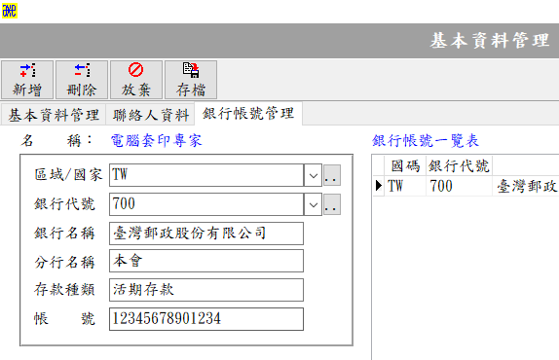
套印設計說明(2/4)
請優先使用000通用表格及印刷廠的表格來設定。
如果您使用的表格來源為700郵局的話，就要在基本資料新增1個郵局的真實或需擬帳號，這樣才可以正常套印。
未來會統一放在信封大類。

Slide 7
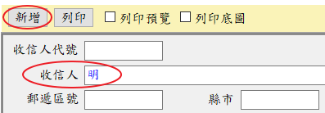
套印設計說明(3/4)
關鍵字查詢：當您有許多客戶，而您無法從客戶代號知道該客戶是誰，此時請於「收信人」輸入客戶的關鍵字。當關鍵字只有1位客戶符合時，系統就會帶出收信人的資料。收信人代號不得有資料，可以按新增鍵，以清除收信人相關資料。

Slide 8
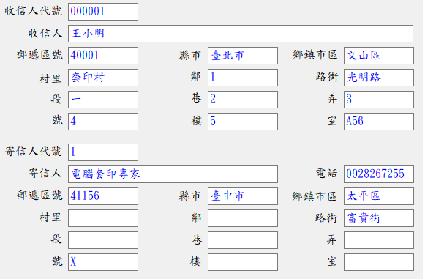
套印設計說明(4/4)
輸入住址的資料說明：
地址欄位有1個以上的可能，請輸入明確的資料，例如「縣、市」、「路、街」, 請連同選項一起輸入如「台北市」、「光明路」。
地址只有1種選項，例如「號」，只要輸入幾號即可如「X」號。
地址較無規則如「生毛樹X號」請在「路、街」輸入「生毛樹」，「號」輸入「X」即可。
段、巷、弄、號、樓、室等項目，如果第1個字是英數字就會橫印，若中文、日文就會直印。
36巷
中文巷

Slide 9
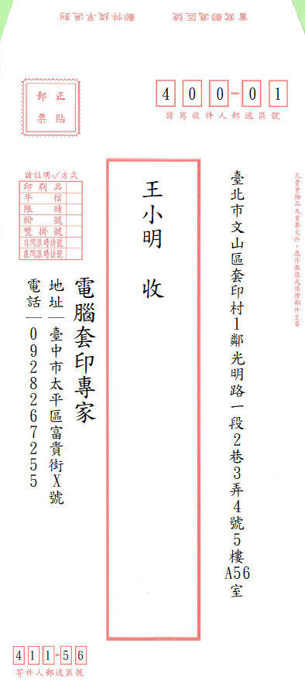
最終套印結果
這一段也要量
漂亮吧!您套印出來的結果有跟右圖一樣嗎?
沒有規則的偏移：
列印出來的資料呈現沒有規則的 偏移，是因為信封印刷或尺寸與我提供的版本不同，請依 下列說明處理：
將信封以最清楚的方式掃描成檔案(如png圖檔、pdf檔)，掃描要清楚、避免歪斜、掃描時請在表格背面放一張色紙，以利剪裁。
將掃描後的信封檔案提供給我們，並請一併告知信封的來源及印刷廠的名子。
用尺量信封的長（含黏貼處）、寬資料，提供精確的尺寸。
備註：尺寸單位為公制mm(1公分=10mm)，例如寬228mm、長(高)84.6mm。

Slide 10
與我們聯絡
真的!您不用再為了各種不同的表格套印問題，而不斷的尋找、添購一堆套印軟體，「表格套印管理系統」(FormPrint)一套就能解決所有的套印問題，如果您有任何套印相關的問題，都歡迎與我們聯絡。
聯絡方式：
聯絡人 ：呂小姐 電話：0928-267-255
網 址 ：https://www.formprint.dev/
Telegram ：@DataReport
LINE ID ：overprint.tw
電子信箱：overprint.tw@gmail.com
電腦套印專家 敬上

